Slide 1


6.1 基本运算电路
6.2* 模拟乘法器及其在运算电路中的应用
6.3 有源滤波电路
6.4* 电子信息系统预处理中所用放大电路

Slide 2
内容简介
本章主要讲述理想集成运放的特点、基本运算电路和有源滤波电路等。重点掌握理想集成运放的特点及“虚短”、“虚断”的概念，并能应用这两个基本概念分析基本运算电路和有源滤波电路；掌握理想集成运放的线性应用和非线性应用条件；理解LPF、 BPF、 HPF、 BEF的工作原理及主要性能；能根据需要合理选择运算电路和滤波电路 ；了解干扰和噪声的来源及抑制方法。

Slide 3

6.1 基本运算电路
1. 电子信息系统的组成
由若干相互联结，相互作用的基本电路组成的，具有特定功能的电路整体，称为电子系统。电子系统的功能实现伴随着信息的处理，所以电子系统也是信息处理系统。
信号是信息的载体，电信号是以电压或电流等电量携带信息的。客观世界许多物理量，都可以通过一定的传感器转换成电信号，如声电转换器（麦克）、温度传感器、光电转换器（摄像头）、位置传感器等等。
电子信息系统大致包含信号的提取、信号的（预）处理、信号的加工、信号的执行四个环节。

Slide 4

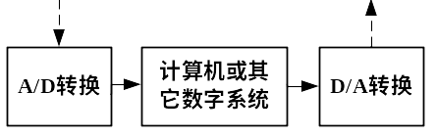
电子信息系统
信号的产生A/D转换
第六章
第七章
第八章
传感器接收器
隔离、滤波、放大
运算、转换、比较
功放
执行机构
电子信息系统的供电电源
第九章

Slide 5

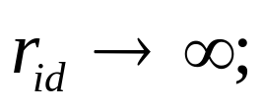
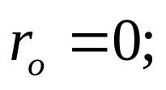

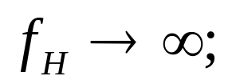
2. 理想集成运放的特点和工作特性
（1）理想集成运放的性能指标
开环差模增益：
差模输入电阻：
输出电阻：
共模抑制比：
上限截止频率：
失调电压、电流及其温漂：均为0。
实际集成运放的特性很接近理想集成运放，我们仅仅在进行误差分析时，才考虑理想化后造成的影响，一般工程计算其影响可以忽略。

Slide 6
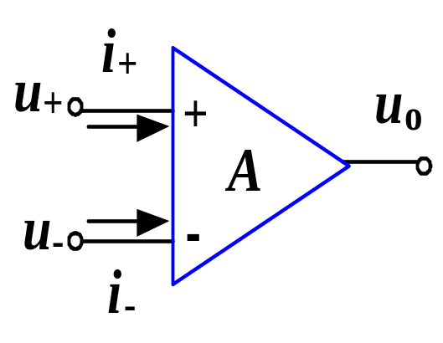
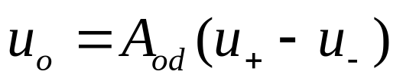
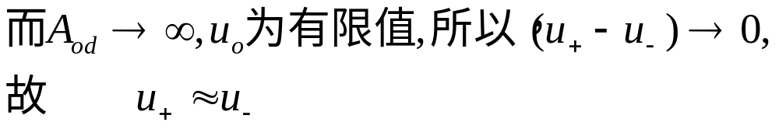
（2）理想集成运放工作于线性区
理想运放工作于线性区：
“虚短”：运放的同相输入端和反相输入端的电位“无穷”接近，好象短路一样，但却不是真正的短路。
“虚断”：运放的同相输入端和反相输入端的电流趋于0，好象断路一样，但却不是真正的断路。

Slide 7
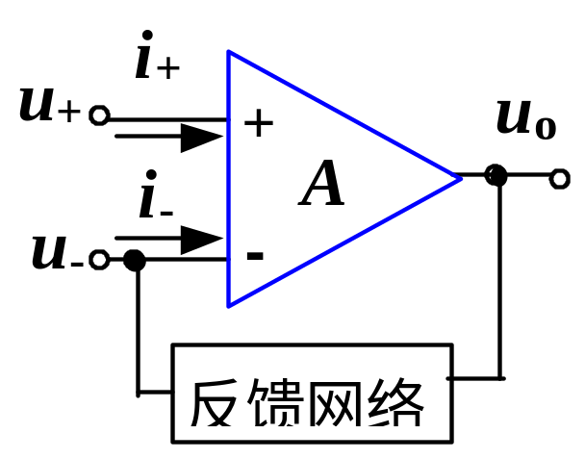
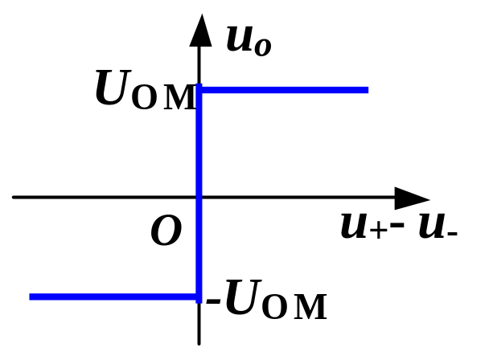
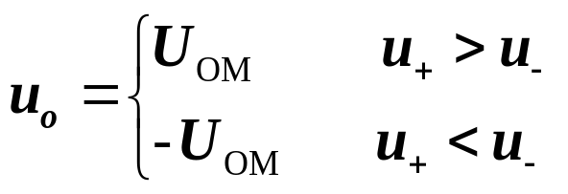

理想运放工作于线性区，因其放大倍数趋于无穷大，所以在输入端只要加一个非无穷小的电压，其输出就会超出其线性工作区，因此，只有电路引入负反馈，才能使其工作于线性区。
（3）理想集成运放工作于非线性区
电路中没有引入负反馈或引入的是正反馈，理想运放工作于非线性区。因其放大倍数趋于无穷大，所以输出电压只有两种可能：

Slide 8

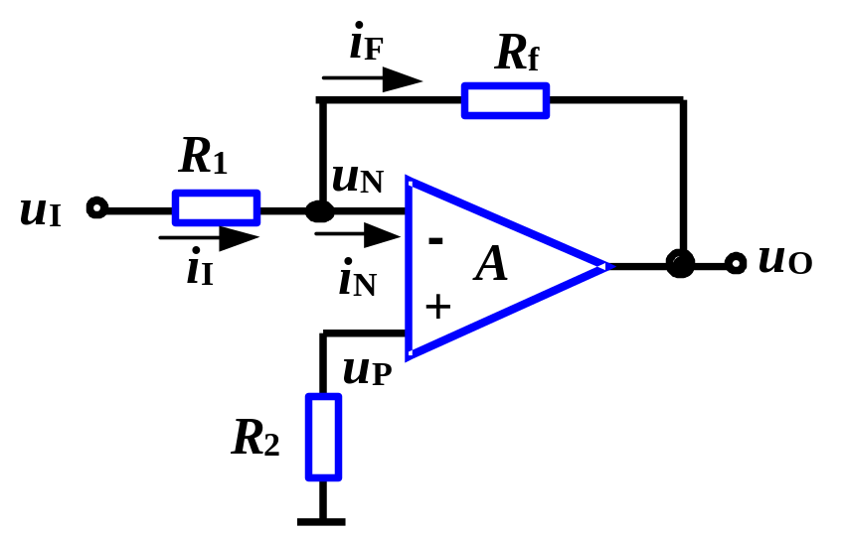
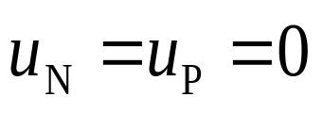
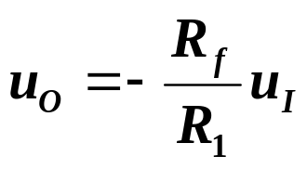
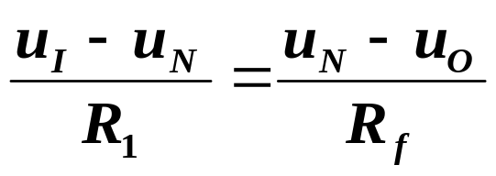
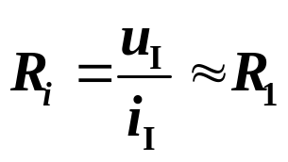
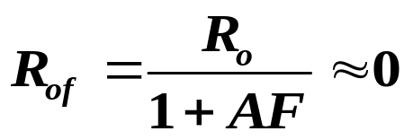
1. 比例运算电路
（1）反相比例运算电路
电路处于深度负反馈(电压并联负反馈）条件下，虚短和虚断成立。
为了保持运放差放输入级的对称性，同相输入端的电阻R₂为u_{I}=0时反相输入端的等效电阻： R₂= R₁// R_{f} 。
思考题：如何提高图示电路的输入电阻？会带来什么问题？
提高电阻R1的值。电阻取值过大时，会稳定性差且噪声大。

Slide 9
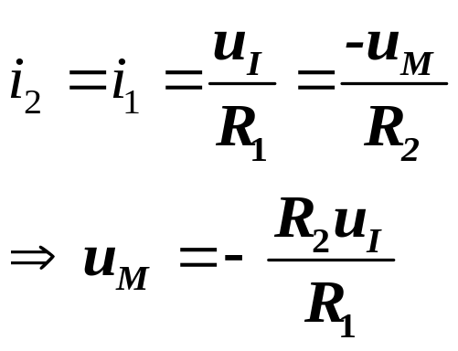
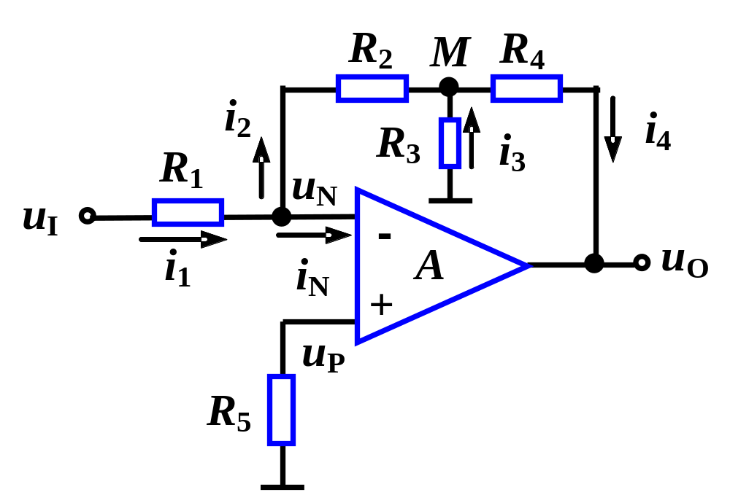
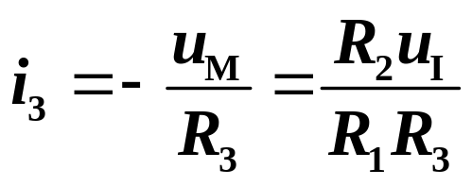
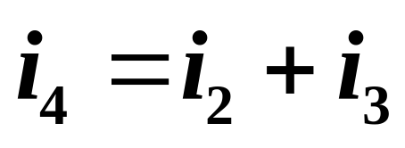
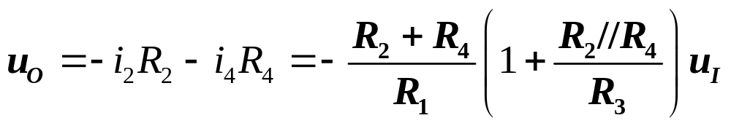
T型网络反相比例运算电路
Next

Slide 10
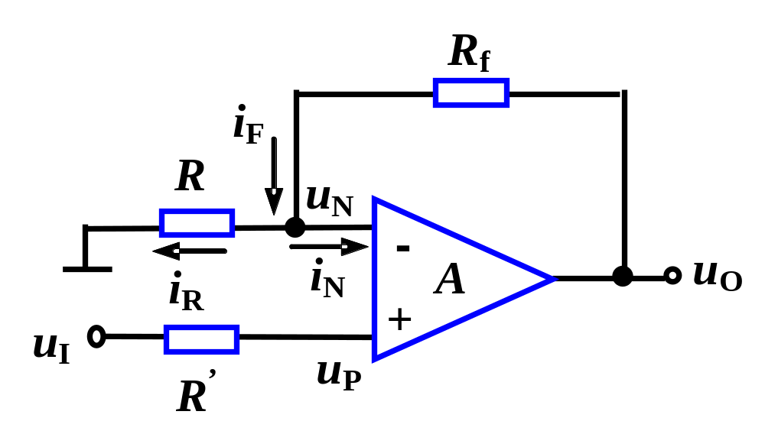
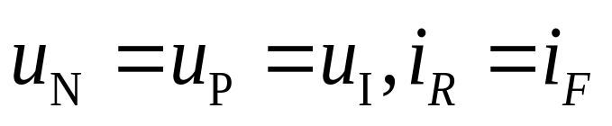
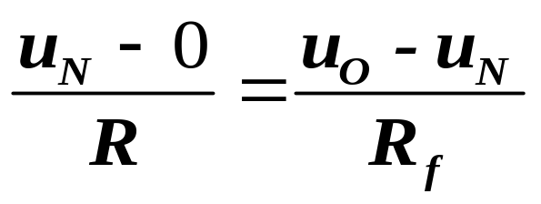
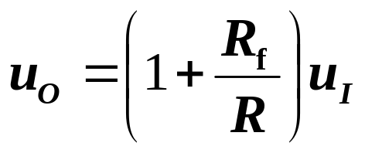
（2）同相比例运算电路
同相比例运算电路引入了电压串联负反馈，输入电阻无穷大，输出电阻为零。为了提高运算精度，应当选用高共模抑制比的集成运放。

Slide 11
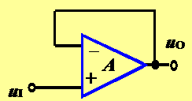
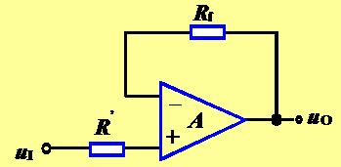
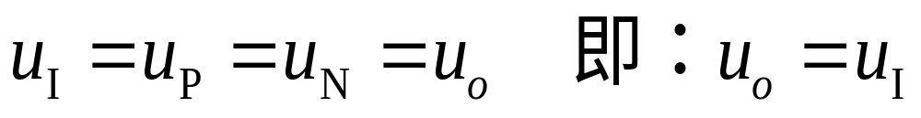
（3）电压跟随器
理想运放的开环差模增益为无穷大，因而电压跟随器具有比射极输出器好得多的跟随特性。

Slide 12
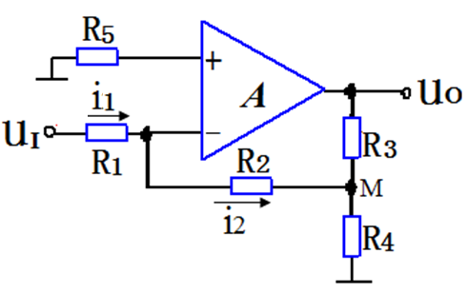
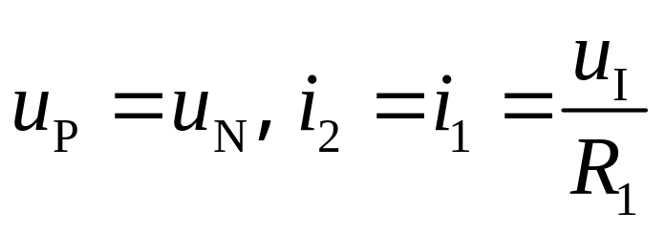
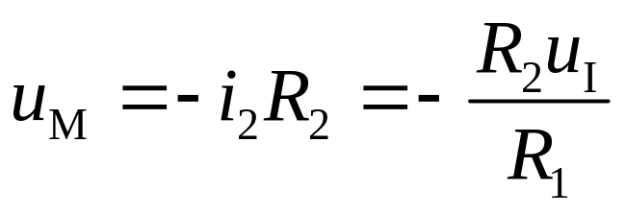
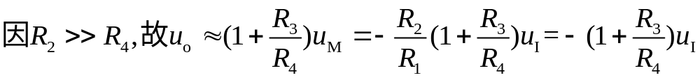
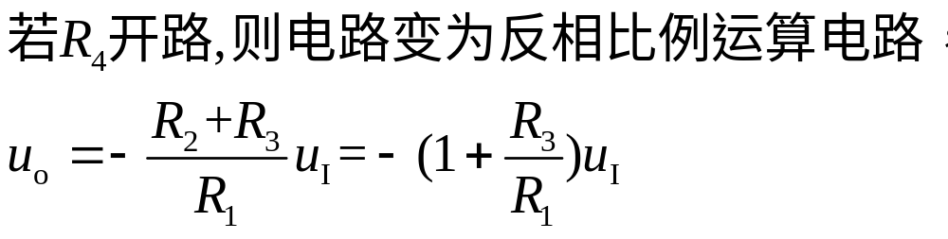
例：已知R2>>R4，R1=R2，试问：（1）uo与uI的比例系数为多少？（2）若R4开路， uo与uI的比例系数为多少？
解：

Slide 13
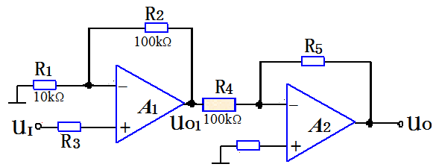
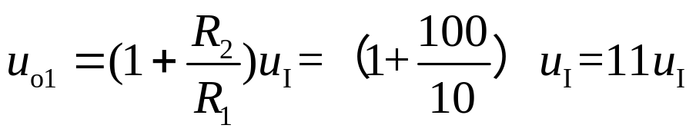
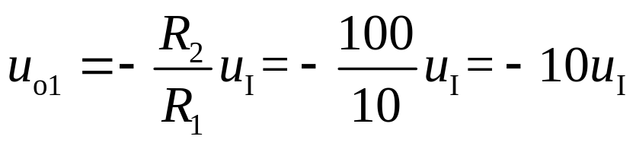
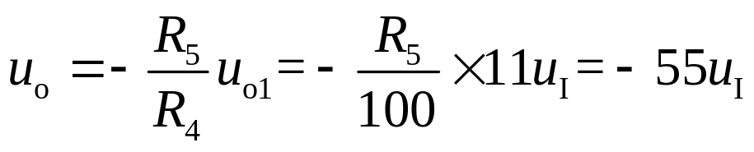
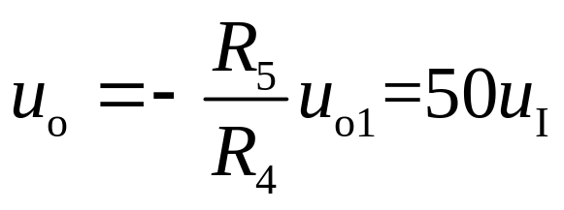
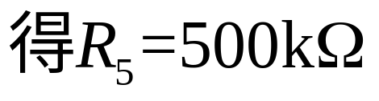
例：已知uo=-55uI,试求出R5的值。并说明若uI与地接反，则输出电压与输入电压的关系将产生什么变化。
解：
若uI与地接反,则

Slide 14
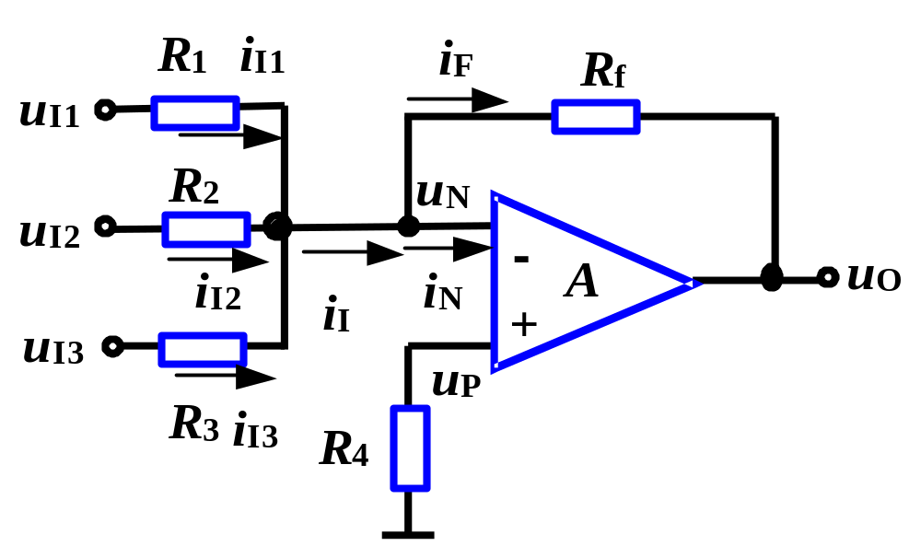
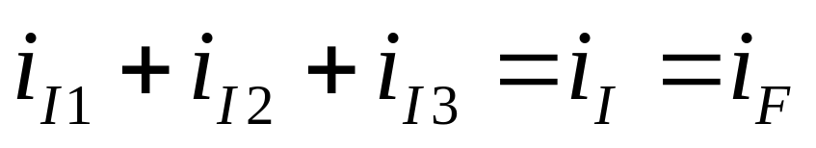
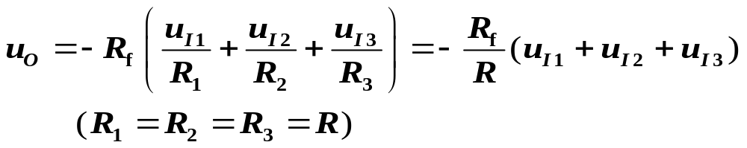
2.加减运算电路
（1）求和运算电路
反相求和运算电路
可以采用叠加原理求解。
各信号源为运算电路提供的输入电流各不相同，表明从不同的输入端看进去的等效电阻不同，即输入电阻不同。

Slide 15
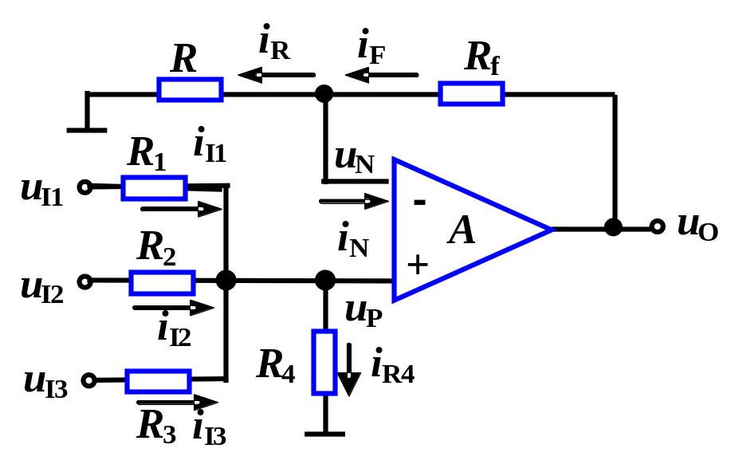
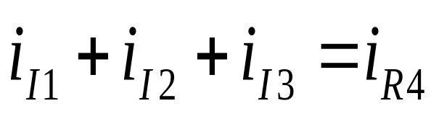
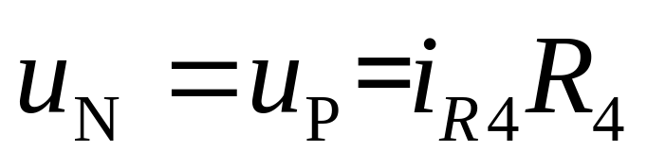
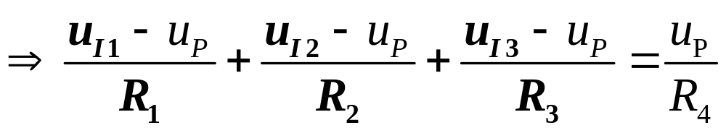
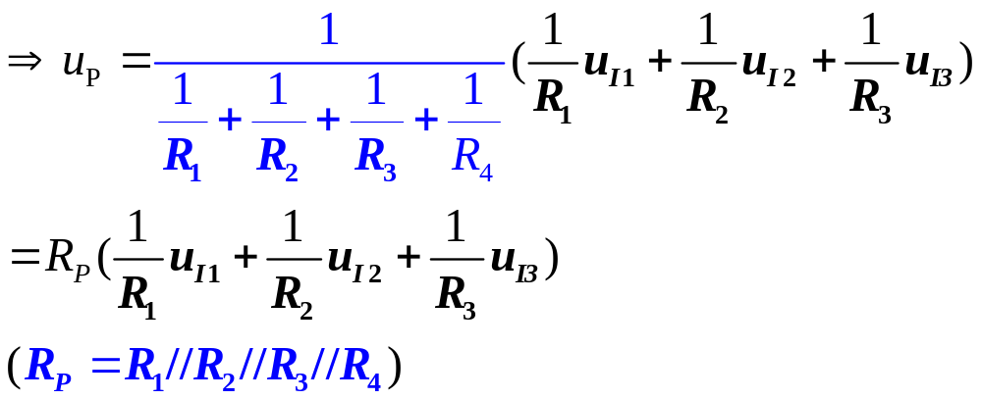
同相求和运算电路

Slide 16
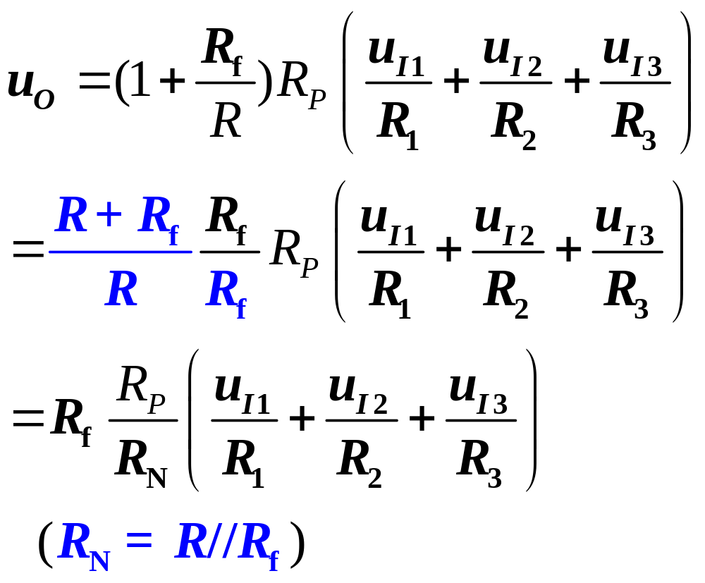
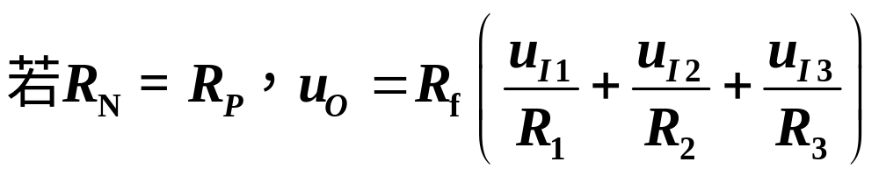

Slide 17
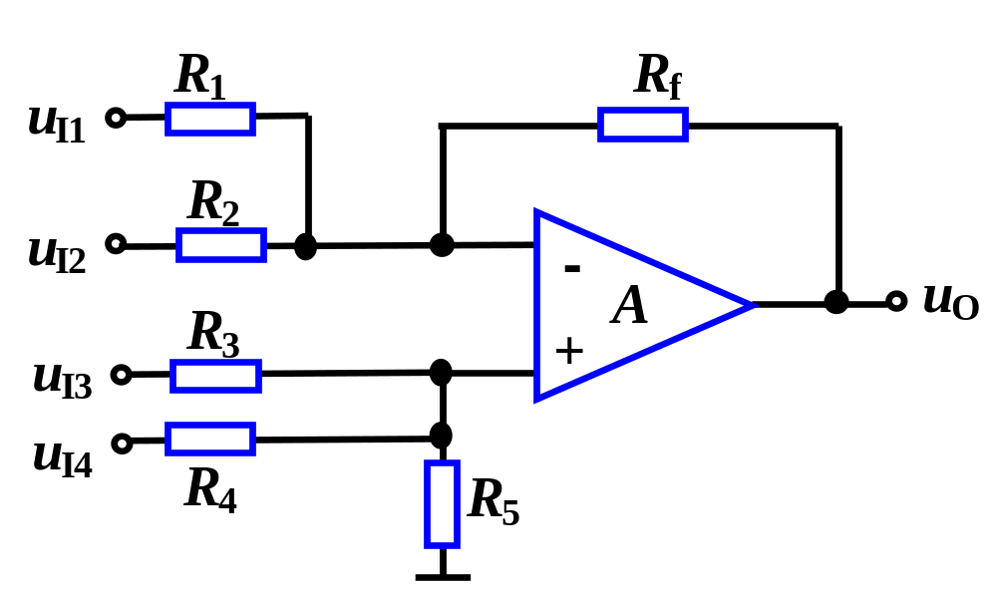





（2）加减运算电路
采用叠加原理
若电路只有两个输入端，且参数对称：

Slide 18




在使用单个集成运放构成的加减运算电路时存在两个缺点：
（1）电阻的选取和调整不方便；
（2）对于每个信号源的输入电阻均较小。
采用两级电路解决以上问题。

Slide 19


例：设计一个运算电路，要求输出电压和输入电压的运算关系式为uo=10uI1-5uI2-4uI3。
解：根据已知的运算关系式可知，当采用单个集成运放构成电路时，uI1应作用于同相输入端，而uI2和uI3应作为反相输入端，如图所示。
选取Rf=100kΩ,若R3//R2//Rf=R1//R4

Slide 20




Slide 21





3.积分运算电路

Slide 22

u_{i}
u_{i}
u_{i}
t
t
0
0
t
0
u_{o}
u_{o}
u_{o}
t
t
0
t
0
0
-U_{om}
反相积分器：如果u _{i}=直流电压,输出将反相积分，
经过一定的时间后输出饱和。
当u _{i} 为方波输入方波，输出u_{o}是三角波。
当u _{i} 为方波输入正弦波，输出u_{o}是余弦波。

Slide 23



4.微分运算电路
输出电压与输入电压的变化率成比例。
u_{i}
u_{i}
t
若输入电压为方波，且RC<<T/2(T为方波周期）,则输出电压为尖顶波。
0
T
u_{o}
u_{o}
t
0
缺点：输入电压的阶跃变化，以及脉冲式大幅值干扰，会使得集成运放内部的放大管进入饱和或截止状态，出现阻塞现象，电路不能正常工作或者不稳定。

Slide 24

实用微分电路
在输入端串联一个小电阻R1，限制输入电流，也限制R中的电流；
在反馈电阻上并联稳压二极管，限制输出电压幅值，保证集成运放中的放大管始终工作在放大区，不至于出现阻塞现象；
在R上并联电容C1，起到相位补偿作用，提高电路的稳定性。

Slide 25







逆函数型微分运算电路

Slide 26







例：已知C1=C2=C，试求uo和uI的运算关系式。
R

Slide 27








例：在自动控制系统中，常采用PID调节器，试分析输出电压与输入电压的运算关系式。
当R2=0时，称为PI调节器；当C2=0时，称为PD调节器。

Slide 28


5.对数运算电路
（1）采用二极管的对数运算电路
运算关系与UT、IS有关，运算精度受温度的影响；
电流较小时二极管内部载流子的复合运动不可忽略；
电流较大时内阻不可忽略，故仅在一定的电流范围内满足指数特性。

Slide 29





（2）采用三极管的对数运算电路
利用PN结端电压与电流的关系
运算精度受温度的影响，且在输入电压uI较小和较大时，精度变差。

Slide 30








（3）集成对数运算电路
R5热敏电阻？温度系数为正还是为负？

Slide 31




6. 指数运算电路
（1）基本指数运算电路
为了使晶体管导通，uI应大于0，且只能在发射结导通电压范围内，故其变化范围很小。

Slide 32





（2）集成指数运算电路
忽略T1管基极电流，
B1
P

Slide 33

7. 乘法、除法运算电路

Slide 34






Slide 35




模拟乘法器的符号及等效电路
§6.2 模拟乘法器及其在运算电路中的应用
一、模拟乘法器简介
理想模拟乘法器应具备以下条件：
（1）r_{i1}∞、 r_{i2} ∞ ； （2）r_{o}为0；
（3） k 值不随输入信号的幅值和频率而变化；
（4）当 u_{X} 、u_{Y} 为0时， u_{o} 为0,电路失调电压、电流及其温漂为0。

Slide 36

按照允许输入信号的极性，模拟乘法器有单象限、两象限和四象限之分。

Slide 37








二. 变跨导型模拟乘法器的基本原理
1.差分放大电路的差模传输特性

Slide 38







2. 可控恒流源差分放大电路的乘法特性

Slide 39





三、在运算电路中的应用
1. 乘法运算电路
实际的模拟乘法器k常为+0.1V⁻¹或－0.1V⁻¹。
若k= +0.1V⁻¹，u_{I1}= u_{I2}=10V，则 u_{O}=10V。
2.乘方运算
实现了对正弦波
电压的二倍频变换

Slide 40




理论上可以用多个模拟乘法器串联组成uI的任意次幂的运算电路。
3次方运算电路：
4次方运算电路：

Slide 41




N次幂运算电路:

Slide 42








3. 除法运算
运算电路中集成运放必须引入负反馈！
为使电路引入的是负反馈，k和u_{I2}的极性应如何？
条件：同极性
若集成运放的同相输入端与反相输入端互换，则k和u_{I2}的极性应如何？
（极性相反）

Slide 43





4. 开方运算
若电路中引入负反馈，
为使根号下为正数，电路中u_{I}与k必须符号相反。
由于uI与 uO极性相反，

Slide 44



三次方运算电路：

Slide 45






讨论1：
1) 标出集成运放的“＋”和“－”；
2) 求解u_{O}= f (u_{I}) = ?
_
+
引入负反馈
+
_

Slide 46




讨论2：
已知R₁＝R₂，求解u_{O}= f (u_{I}) = ?
二极管什么时候导通？什么时候截止？
在集成运放应用电路中开关管的工作状态往往决定于输入信号或输出信号的极性！

Slide 47
§6.3 有源滤波电路
一、概述
滤波电路:使指定频段的信号顺利通过，其它频率的信号被衰减。
无源滤波电路:由无源器件（电阻、电容、电感）构成的滤波器。带载能力很差，当负载变化时，其放大倍数和通带截止频率均发生变化，往往不能满足信号处理的要求。
有源滤波器：由无源元件和有源器件（三极管、场效应管、集成运放）构成的滤波器。

Slide 48





1. 滤波电路的种类
低通滤波器（LPF）
通带截止频率
高通滤波器（HPF）
带通滤波器（BPF）
阻容耦合
通信电路
全通滤波器对频率从零到无穷大的信号具有同样的比例系数，但对于不同频率的信号将产生不同的相移。
带阻滤波器（BEF））
全通滤波器（APF））
抗已知频率的干扰
f-φ转换

Slide 49





2.理想滤波器的幅频特性
低通滤波器（LPF）
通带放大倍数
理想幅频特性
无过渡带
通带截止频率
下降速率
用幅频特性描述滤波特性，要研究 、 ( f_{P}、下降速率)。
是低通滤波器中频率等于零时输出电压与输入电压之比。
过渡带愈窄，电路的选择性愈好，滤波特性愈理想。

Slide 50






3. 无源滤波电路和有源滤波电路
（1）无源低通滤波电路
当信号频率f0时，电容容抗 ∞，
当信号频率f从0  ∞ 时：

Slide 51




空载时
带负载时
带负载后，通带放大倍数Aup减少，截止频率升高。可见，无源滤波电路的通带放大倍数及其截止频率都随负载而变化。

Slide 52

（2）有源滤波电路
电压跟随器的输入电阻无穷大、输出电阻为0，隔离电路的输入与输出。
负载电阻变化时，电压放大倍数不变，频率特性不变。
有源滤波电路一般由RC网络和集成运放组成，因而必须在合适的直流电源供电的情况下才能起到滤波作用，与此同时还可以进行放大。
无源滤波电路的滤波参数随负载变化；有源滤波电路的滤波参数不随负载变化，可放大。
无源滤波电路可用于高电压大电流，如直流电源中的滤波电路；有源滤波电路是信号处理电路，其输出电压和电流的大小受有源元件自身参数和供电电源的限制。

Slide 53


4.有源滤波电路的传递函数
一般通过“拉氏”变换，将传递函数转换为象函数。
电路中RC环节愈多，阶数愈高，过渡带将愈窄。 s 的方次称为阶数。

Slide 54






二、低通滤波器
频率趋于0时的放大倍数为通带放大倍数
1. 同相输入低通滤波器
（1）一阶电路
特征频率
一阶电路
决定于RC环节

Slide 55




幅频特性：
为了使过渡带变窄，需采用多阶滤波器，即增加RC环节。

Slide 56





（2）简单二阶LPF
分析方法：电路引入了负反馈，具有“虚短”和“虚断”的特点.利用节点电流法求解输出电压与输入电压的关系。
C1=C2=C
令分母的模等于 截止频率 f_{p} ≈ 0.37f₀

Slide 57



C1=C2=C

Slide 58

（3）压控电压源二阶LPF
为使 f_{p}=f₀，且在f=f₀时幅频特性按－40dB/十倍频下降。
f→0时，C₁、C₂断路，正反馈断开，放大倍数为通带放大倍数。
f →∞， C₁、C₂短路，UP(s)=UM(s)=UO(s)=0，正反馈不起作用，放大倍数→0 。
C₁=C₂
C1引入正反馈,R2引入了负反馈
因而有可能在f = f ₀时放大倍数等于或大于通带放大倍数。对于不同频率的信号正反馈的强弱不同。

Slide 59




压控电压源二阶LPF的分析
设C1=C2=C，
M点的电流方程为：

Slide 60





品质因数Q是f=f0时的电压放大倍数与通频带放大倍数的比值。
在f>>fp时,幅频特性按－40dB/十倍频下降。

Slide 61





2. 反相输入低通滤波器
通带放大倍数决定于由电阻组成的负反馈网络，故在积分运算电路中电容C并联上一个电阻R2。

Slide 62





三、高通、带通、带阻有源滤波器
1. 高通滤波器（HPF）
与LPF有对偶性，将LPF的电阻和电容互换，就可得一阶HPF、简单二阶HPF、压控电压源二阶HPF电路。
二阶有源高通滤波器

Slide 63







2. 带通滤波器（BPF）:低通滤波器和高通滤波器串联
f_{H}＞f_{L}
(R1)

Slide 64


Q值愈大，通带放大倍数数值愈大，频带愈窄，选频特性愈好。

Slide 65




f_{H}＜f_{L}
3. 带阻滤波器

Slide 66





Slide 67







四. 全通滤波器（APF）
Ui作用于
反相输入端
Ui作用于
同相输入端
信号频率从0∞，输出电压的数值与输入电压相等。

Slide 68




例：某有源滤波电路的传输函数如下：
（1）定性分析该电路具有何种滤波性能（高通、低通、带通、带阻）？
（2）写出电路的特征频率 f₀ 和等效品质因数Q的表达式，并求 f = f₀ 时使通带增益下降3dB的Q值。
解：（1）二阶低通滤波

Slide 69
运算电路与有源滤波器的比较
相同之处
  电路中均引入深度负反馈，因而集成运放均工作在线性区。
  均具有“虚短”和“虚断”的特点，均可用节点电流法求解电路。
不同之处
  运算电路研究的是时域问题，有源滤波电路研究的是频域问题；测试时，前者是在输入信号频率不变或直流信号下测量输出电压与输入电压有效值或幅值的关系，后者是在输入电压幅值不变的情况下测量输出电压幅值与输入电压频率的关系。
  运算电路用运算关系式描述输出电压与输入电压的关系，有源滤波器用电压放大倍数的幅频特性描述滤波特性。

Slide 70

小 结
本讲主要介绍了以下基本内容：
理想集成运放的特点：“虚短”、“虚断”的概念。
基本运算电路：比例、加减、积分、微分。
有源滤波电路：一阶LPF；二阶LPF、 HPF、 BPF、BEF。
作业：P332 6.6， 6.8， 6.9， 6.10

